Slide 1
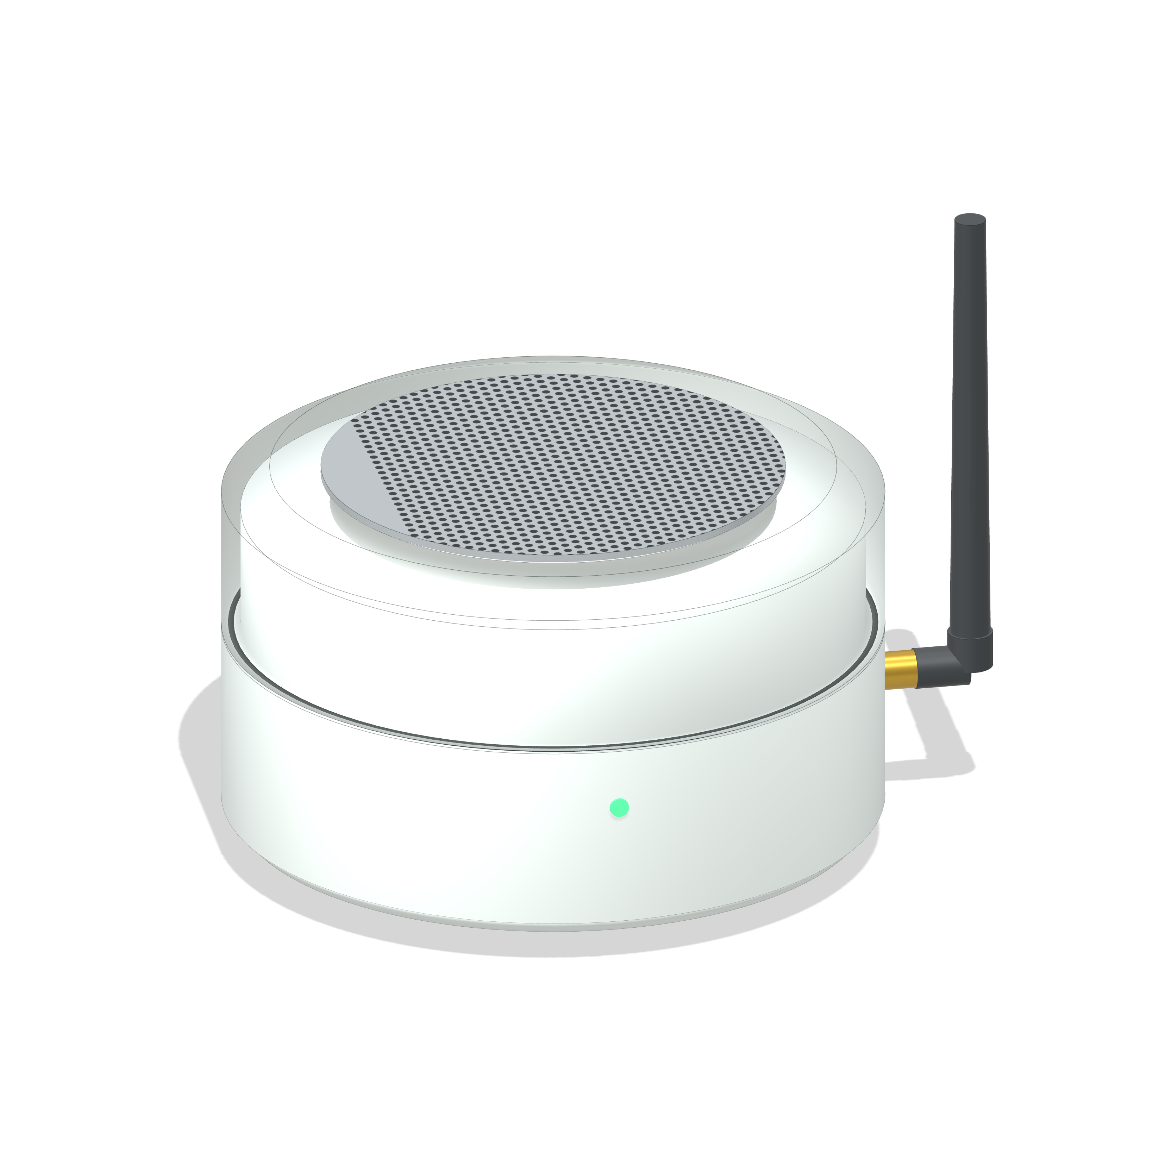
Cuộc thi Khoa học kỹ thuật dành cho học sinh trung học, năm học 2026–2027
FRESHNOSE AI
HỆ THỐNG MŨI ĐIỆN TỬ THÔNG MINH CẢNH BÁO SỚM HƯ HỎNG & TỐI ƯU THỜI GIAN LƯU KHO NÔNG SẢN XUẤT KHẨU
Lĩnh vực: Thống kê
87,5 %
6,2 %
26,3 giờ
chính xác ba trạng thái
cảnh báo giả
báo sớm hơn mắt thường
Tên dự án (tỉ lệ 1:2; in phóng 200 %)

Slide 2
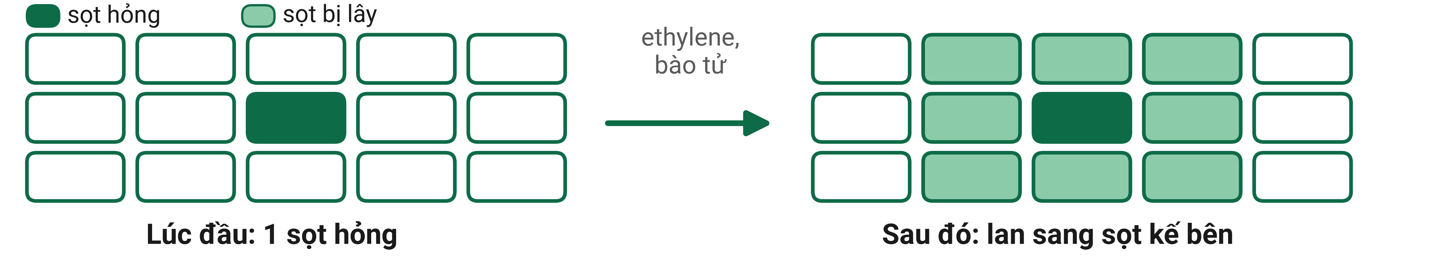
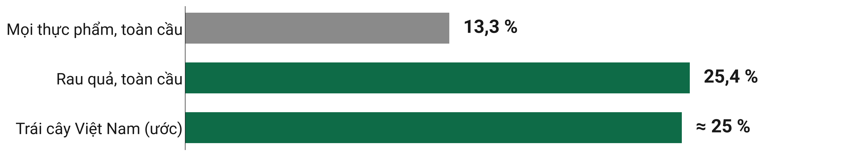
1
Lý do chọn đề tài
25,4 %
rau quả toàn cầu mất sau thu hoạch (FAO, 2025)
7,12 tỷ USD
xuất khẩu rau quả Việt Nam 2024 (Bộ Công Thương, 2024)
14/18
HTX, kho mát từng bị thối lây cả pallet (khảo sát nhóm, n = 18)
Một sọt thối lây sang sọt kế bên
Sơ đồ minh họa của nhóm tác giả, không phải số đo.
Rau quả mất gần gấp đôi thực phẩm nói chung
Tổn thất sau thu hoạch (FAO, 2025; Đại học Cần Thơ, 2021). Biểu đồ: nhóm tác giả.
① Lý do chọn đề tài (tỉ lệ 1:2; in phóng 200 %)

Slide 3
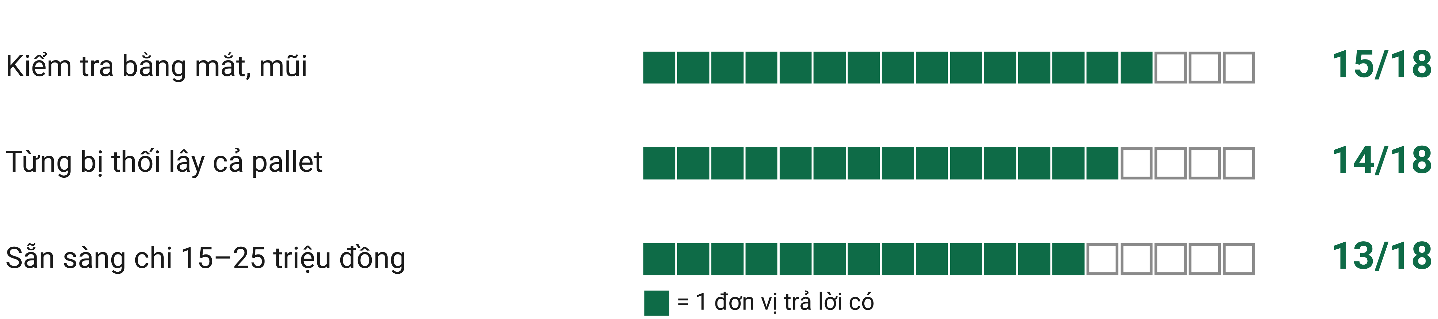
2
Thực trạng, khoảng trống
15/18 đơn vị vẫn kiểm tra bằng mắt và mũi
Khảo sát nhóm tác giả: 18 đơn vị, 4 tỉnh.
Giải pháp
Liên tục
Đo lên men
Hạn chế
Nhiệt ẩm
Không thấy lên men
Máy đo khí cầm tay
Đo từng điểm
IoT khí cho kho lớn
Cho kho công nghiệp
FreshNose AI
Mới thử ở phòng thí nghiệm
có
không. Nguồn: nhóm tác giả tổng hợp.
Chưa giải pháp nào vừa đo liên tục, vừa chỉ ra vùng cần kiểm tra, vừa hợp kho 20–200 tấn.
② Thực trạng, khoảng trống (tỉ lệ 1:2; in phóng 200 %)

Slide 4
3
Câu hỏi nghiên cứu
CH1
Phân loại đúng ba trạng thái bao nhiêu phần trăm?
≥ 85 %
CH2
Báo lên men sớm hơn mắt thường bao nhiêu giờ, cảnh báo giả bao nhiêu?
≥ 12 giờ
≤ 10 %
CH3
Node chạy bao lâu trên pin 6.000 mAh, gói thiết bị giá bao nhiêu?
≥ 20 ngày
≤ 22 triệu
③ Câu hỏi nghiên cứu (tỉ lệ 1:2; in phóng 200 %)

Slide 5
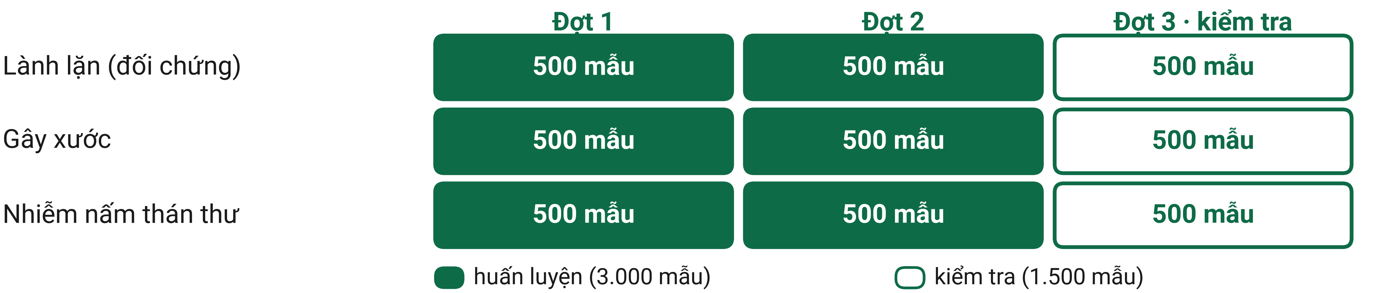
4
Phương pháp nghiên cứu
4.500
3 × 3
1.500
mẫu chuỗi thời gian
đợt × chuỗi đo
mẫu kiểm tra
• Đối chứng ba nhóm quả, đo mỗi 30 phút; phân loại bằng Random Forest.
Mỗi chuỗi 500 mẫu; đợt 3 dùng để kiểm tra
Thí nghiệm 1–21/6/2026, các đợt chồng nhau 5 ngày. Biểu đồ: nhóm tác giả.
④ Phương pháp (tỉ lệ 1:2; in phóng 200 %)

Slide 6
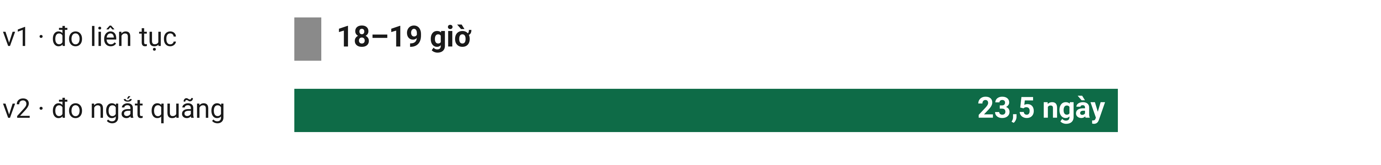
5
Quy trình nghiên cứu
1
Ý tưởng, khảo sát
3–4/2026
2
Chế tạo nguyên mẫu v1 → v2; thí nghiệm 3 đợt
5–8/2026
3
Phân tích, đối chiếu tiêu chí
8–10/2026
4
Pilot tại 2 kho mát
từ 10/2026, chưa có kết quả
Cải tiến: pin Node từ 18–19 giờ lên 23,5 ngày
Nhật ký đo v1, v2: nhóm tác giả.
⑤ Quy trình (tỉ lệ 1:2; in phóng 200 %)

Slide 7
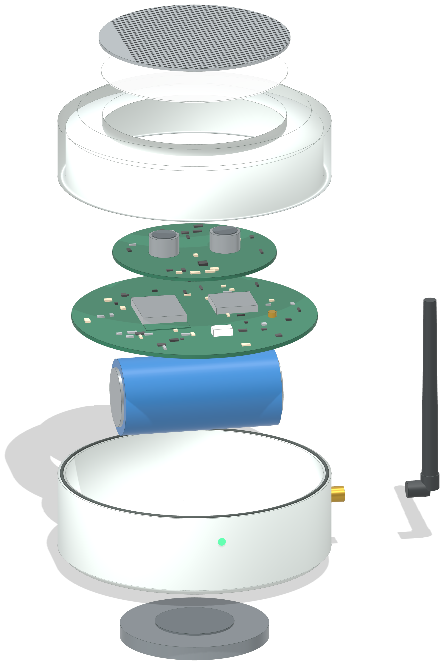
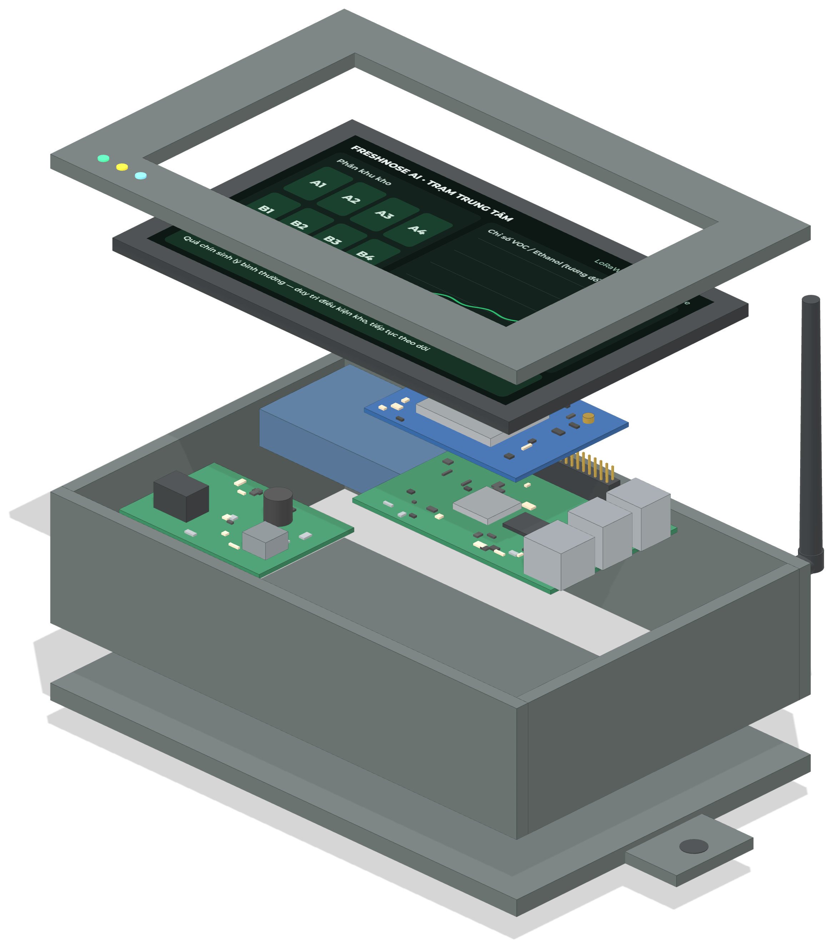
6
Sơ đồ cấu tạo
1
Lưới inox, nắp vỏ
2
Màng lọc PTFE kỵ nước
3
Cảm biến TGS2602 (VOC)
4
Cảm biến TGS822 (ethanol)
5
Cảm biến SHT31 (nhiệt, ẩm)
6
Vi điều khiển ESP32-S3
7
Module LoRa AS923
8
Pin LiFePO4 6.000 mAh
9
Vỏ IP66, đế nam châm
10
Ăng-ten LoRa
11
Raspberry Pi 4 (Random Forest)
12
Bộ thu LoRa AS923
13
Màn hình 7 inch
Hình: mô hình dựng 3D theo thiết kế của nhóm tác giả, chưa phải ảnh chụp nguyên mẫu.
⑥ Sơ đồ cấu tạo (tỉ lệ 1:2; in phóng 200 %)

Slide 8
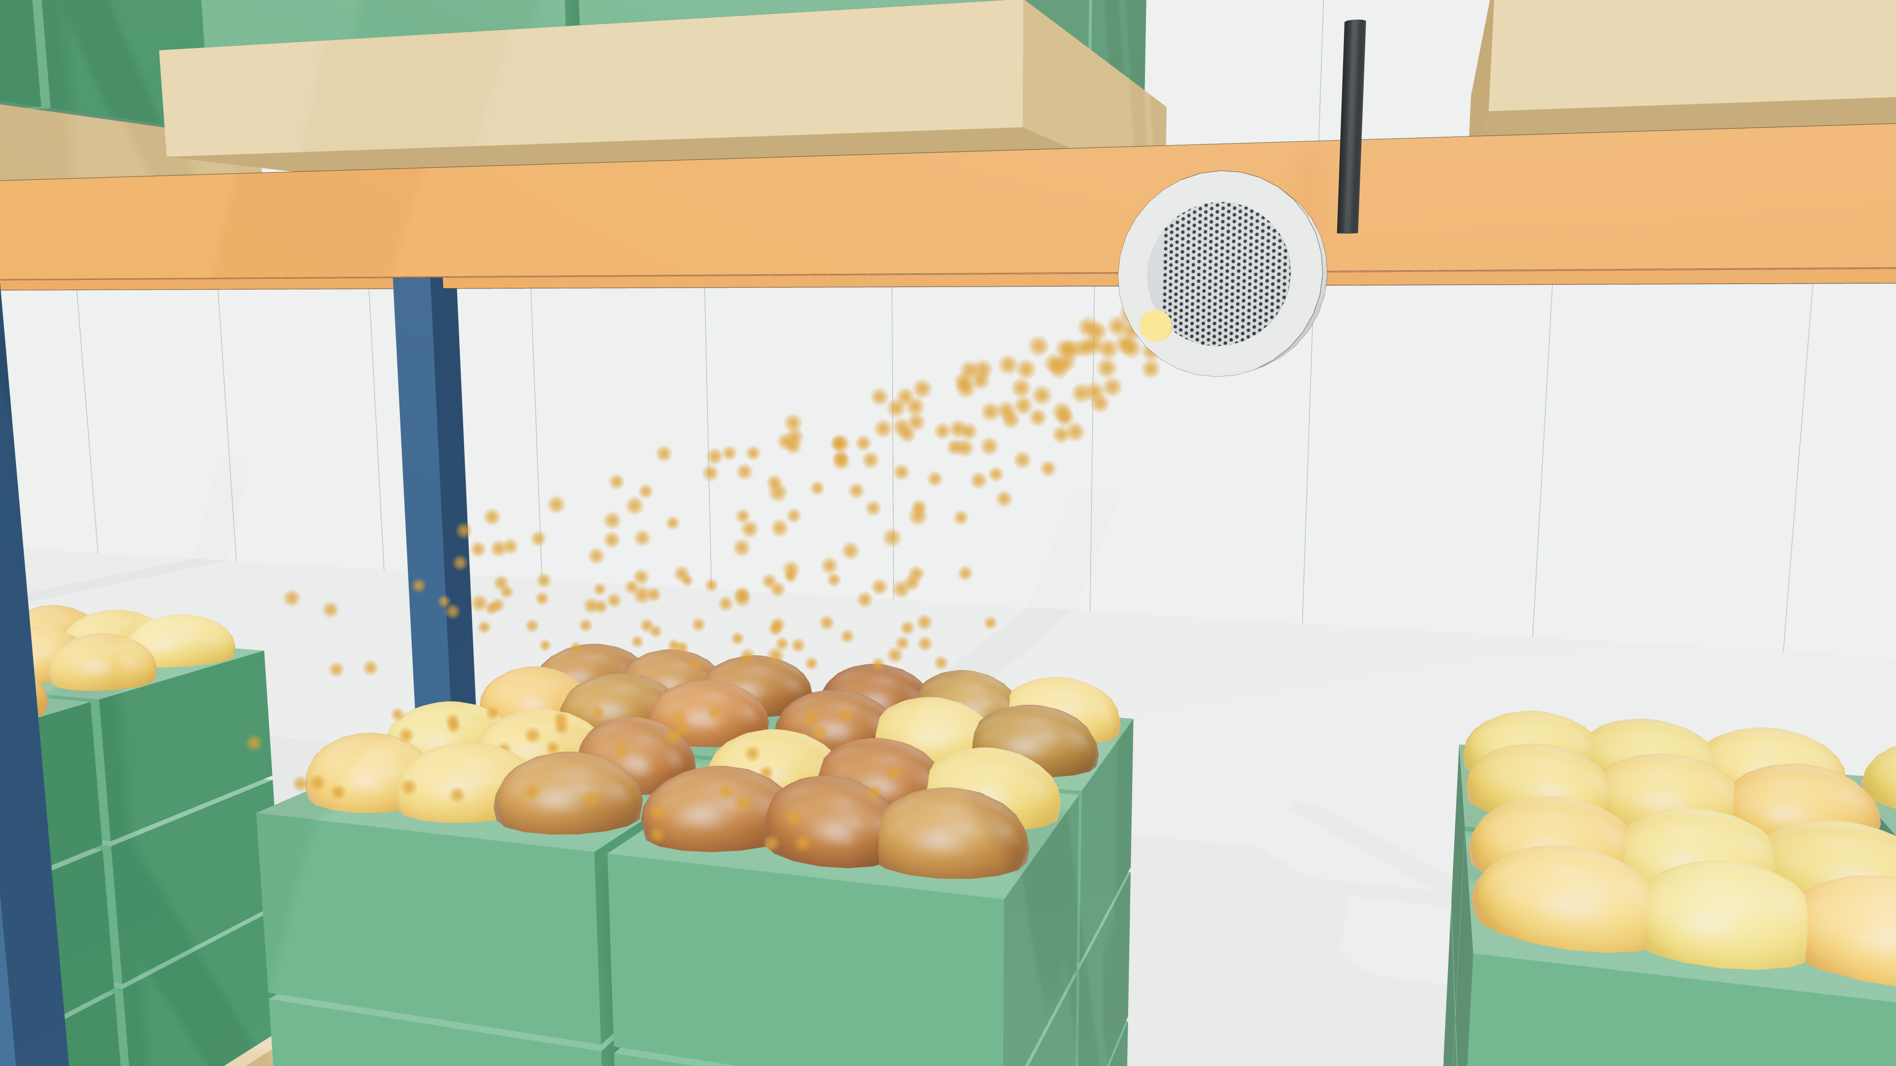
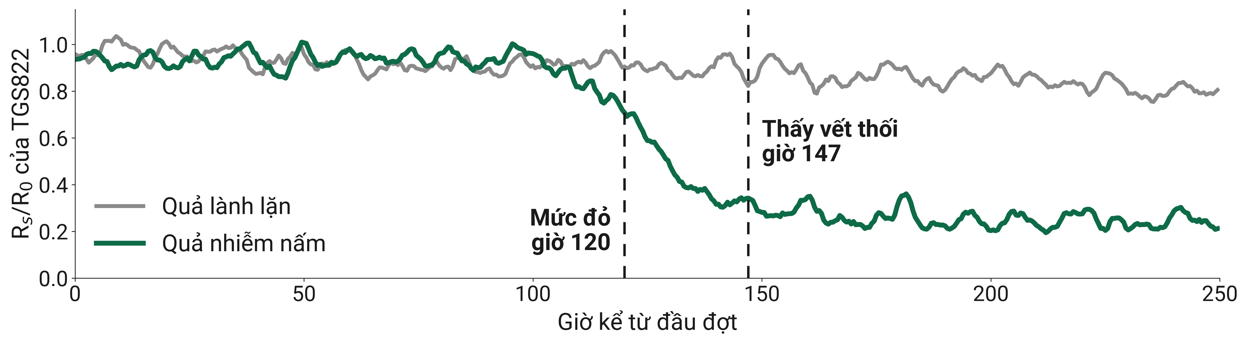






7
Nguyên lý hoạt động
Quả lên men sinh ethanol, acetaldehyde (Berna, 2010) nên R_{s}/R₀ giảm (nhiễm nấm: TGS2602 0,93 → 0,33; TGS822 0,93 → 0,29); nhiệt, ẩm đo kèm để bù trôi.
Hình 3D minh họa: khí bay lên từ sọt xoài bắt đầu hỏng, Node ở thanh kệ phía trên. Nhóm tác giả.
Tín hiệu giảm trước khi thấy vết thối (nhiễm nấm, đợt 3)
Biểu đồ: nhóm tác giả, dữ liệu thực nghiệm 2026.
ĐO · Node
3
4
5
Mỗi 30 phút: sấy 120 giây, đọc 30 giây, ngủ sâu.
XỬ LÝ · Node
6
ESP32-S3 lọc nhiễu, bù nhiệt ẩm.
TRUYỀN
7
10
→
12
LoRa AS923 về Hub.
PHÂN LOẠI · Hub
11
Random Forest chia ba trạng thái.
CẢNH BÁO · màn hình
13
Mức 1
An toàn
Mức 2
Chín sinh lý
Mức 3
Nguy cơ lên men
Mức 3: tách sọt dập, thông gió, xuất trước (FEFO).
⑦ Nguyên lý hoạt động (tỉ lệ 1:2; in phóng 200 %)

Slide 9
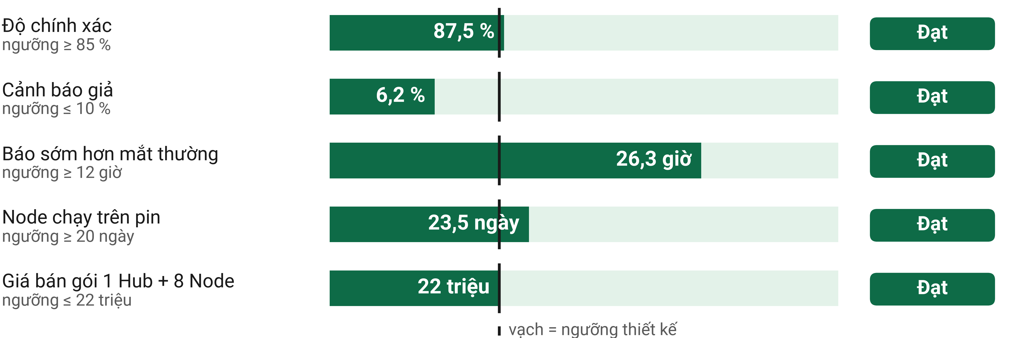
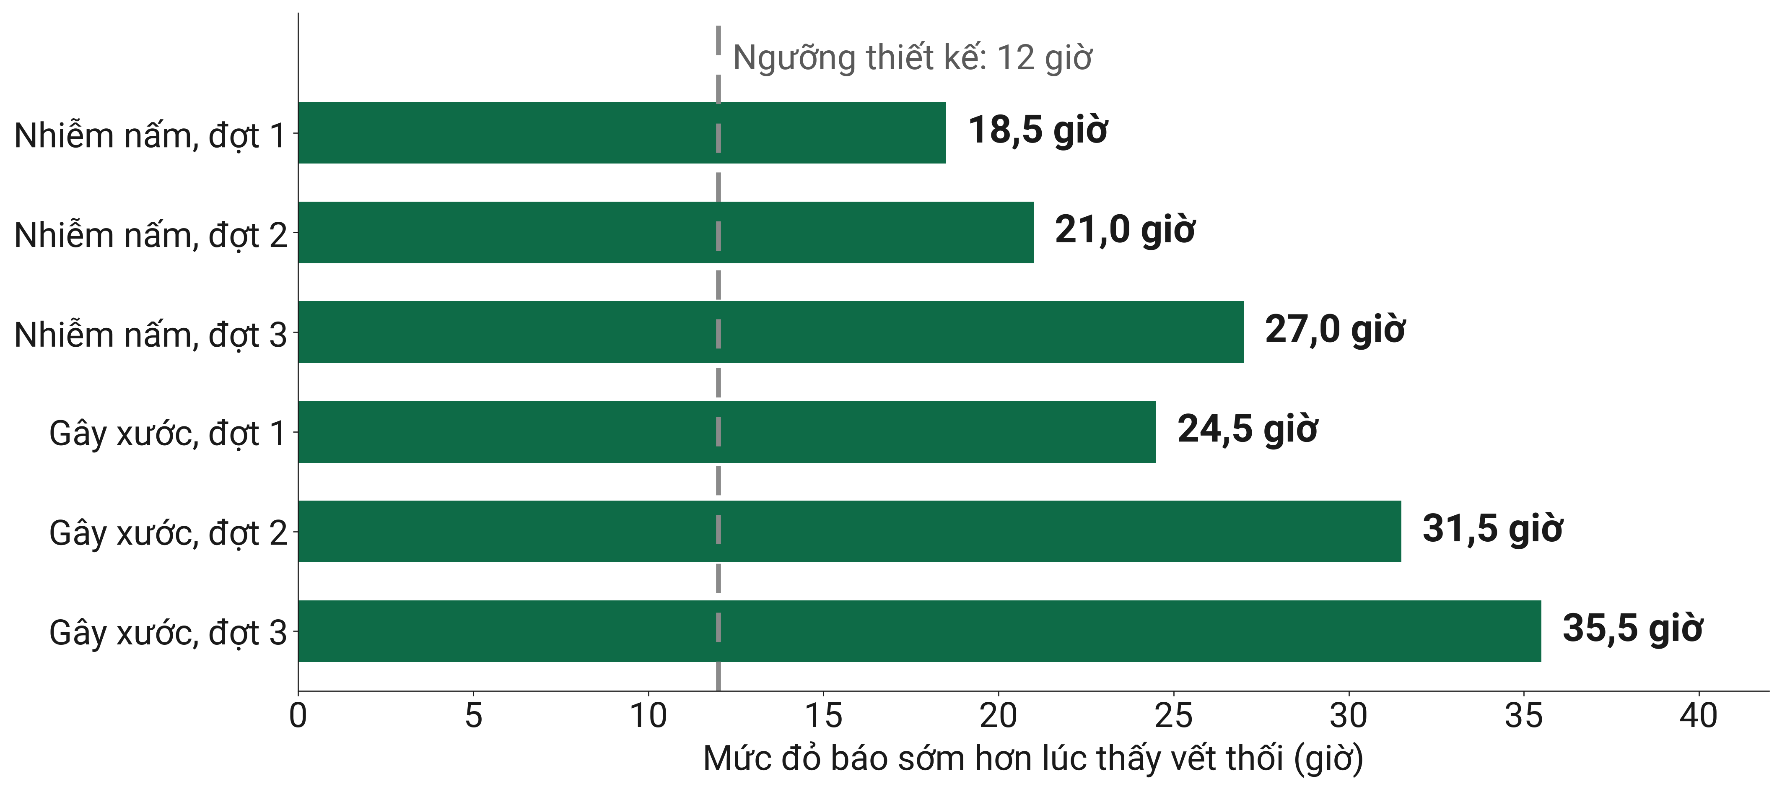
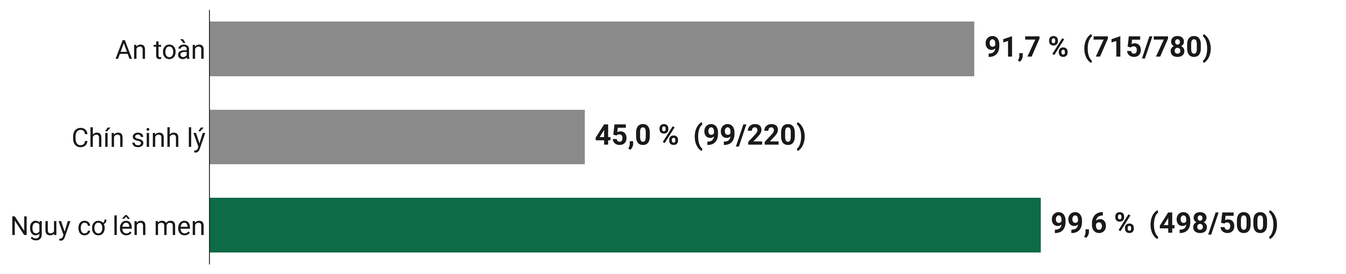
8
Kết quả thực nghiệm
Đối chiếu năm tiêu chí thiết kế
Vạch đen = ngưỡng; giá bán gói đúng bằng ngưỡng. Biểu đồ: nhóm tác giả.
Cả 6 chuỗi đều báo sớm hơn mắt thường 18,5–35,5 giờ
Mốc mức đỏ lấy từ nhãn; đợt 3 theo dự đoán mô hình: 36,0 và 27,5 giờ. Biểu đồ: nhóm tác giả.
Nhận đúng 498/500 mẫu lên men, nhưng chỉ 99/220 mẫu chín sinh lý
Độ nhạy trên đợt kiểm tra 1.500 mẫu. Biểu đồ: nhóm tác giả.
Có: cảm biến khí giá thấp báo xoài, chuối lên men sớm hơn mắt thường 26,3 ± 6,4 giờ, độ chính xác 87,5 %, cảnh báo giả 6,2 % (phòng thí nghiệm).
⑧ Kết quả (tỉ lệ 1:2; in phóng 200 %)

Slide 10
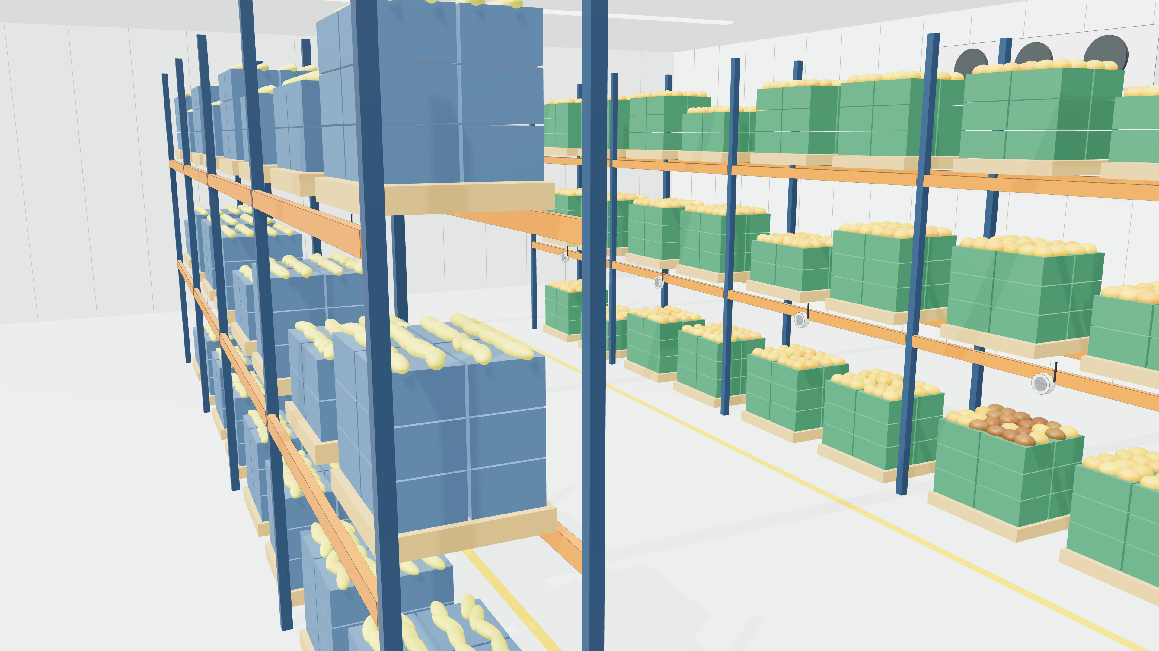
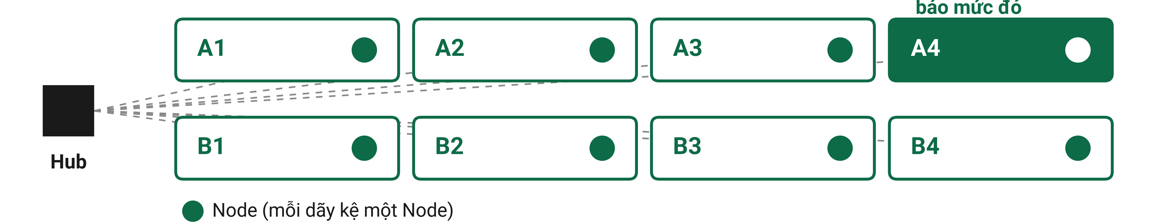
9
Hạn chế, hướng phát triển
Hạn chế
Tập kiểm tra chỉ 3 chuỗi (đợt 3), chung mã buồng với dữ liệu huấn luyện.
Hướng
Thêm đợt với buồng, Node độc lập; lưu dự đoán từng mẫu.
Hạn chế
Lớp chín sinh lý chỉ đúng 45,0 %; chưa kiểm chứng chỉ ra từng dãy kệ.
Hướng
Nhiều Node trong buồng nhiều dãy kệ; đối chiếu bằng đo ethylene; thử tại 2 kho.
Thiết kế dự kiến: mỗi dãy kệ một Node
Kho mát dựng 3D, minh họa của nhóm tác giả.
Sơ đồ minh họa của nhóm tác giả, chưa kiểm chứng.
⑨ Hạn chế, hướng phát triển (tỉ lệ 1:2; in phóng 200 %)

